Slide 1

1部 1章 物体の運動
内容解説資料
p. 14~19
第1節 運動の表し方
1/15

Slide 2


内容解説資料
１
運動の表し方
歩く人や電車など，運動する物体の「速い」｢遅い」はどのようにして比べるとよいだろうか。また，｢速さ」や「速度」といった言葉は日常生活でもよく使われるが，どういう意味だろうか。これらの量を定義し，物体の運動を正確に表す方法を考えよう。
2/15

Slide 3

A 速さ(p.14-15)
内容解説資料
１ 速さ
・単位時間あたりの移動距離を〔^{①} 速さ〕という。
・時間の単位に秒(記号s)，距離の単位にメートル(記号m) を用いると，速さの単位は〔^{④}メートル毎秒〕(記号m/s)となる。
速さ＝$\frac{\text{〔}② 移動距離\text{〕}}{\text{〔}③ 経過時間\text{〕}} ⑴$
3/15

Slide 4



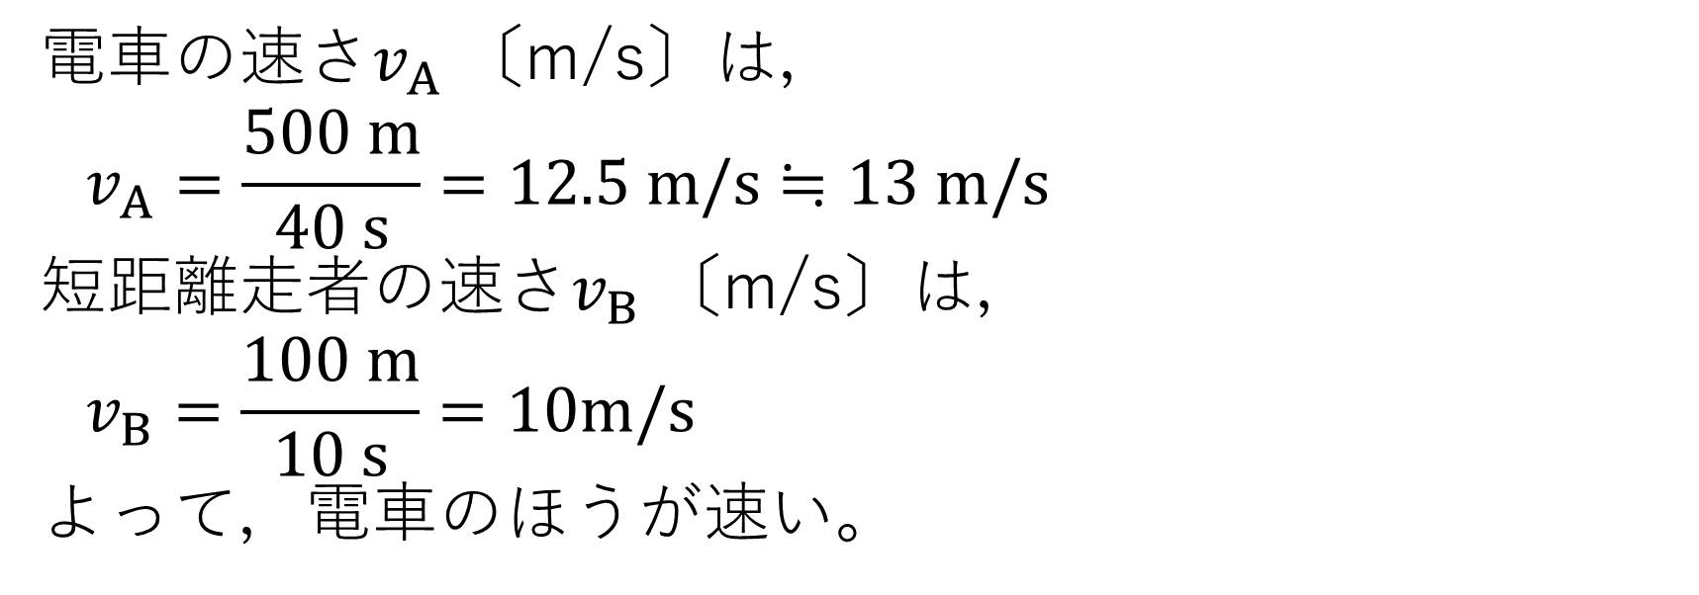
A 速さ(p.14-15)
内容解説資料
１
500 m を40 sで走る電車と，100 m を10 sで走る短距離走者はどちらが速いか。
電車の速さ$v_{A}$〔m/s〕は，
$$v_{A}=\frac{500 m}{40 s}=12.5 m/s≒13 m/s$$
短距離走者の速さ$v_{B}$〔m/s〕は，
$$v_{B}=\frac{100 m}{10 s}=10m/s$$
よって，電車のほうが速い。
電車
4/15

Slide 5
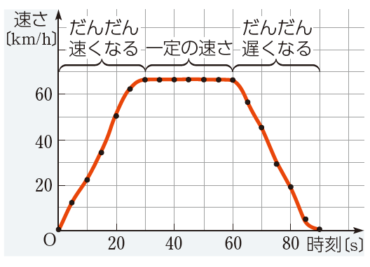

A 速さ(p.14-15)
内容解説資料
１ 平均の速さと瞬間の速さ
・2つの駅の間の距離を，経過時間で割った量は，この電車の〔^{⑤} 平均の速さ〕を表している。
・各時刻における電車の速さを〔^{⑥} 瞬間の速さ〕という。
・一般に，速さといえば， 〔^{⑦} 瞬間の速さ〕をさす。
図 電車の速さの変化
5/15

Slide 6

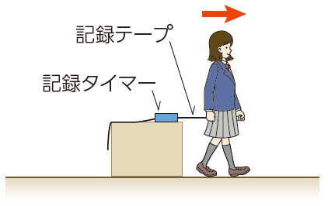
A 速さ(p.14-15)
内容解説資料
人の運動の分析
① 記録テープの一端を持ち，一定の速さで歩く。
② テープの各区間の速さを調べる。
速さと時間の関係をグラフで表す。
平均の速さをグラフに描き入れて比較しよう。
6/15

Slide 7
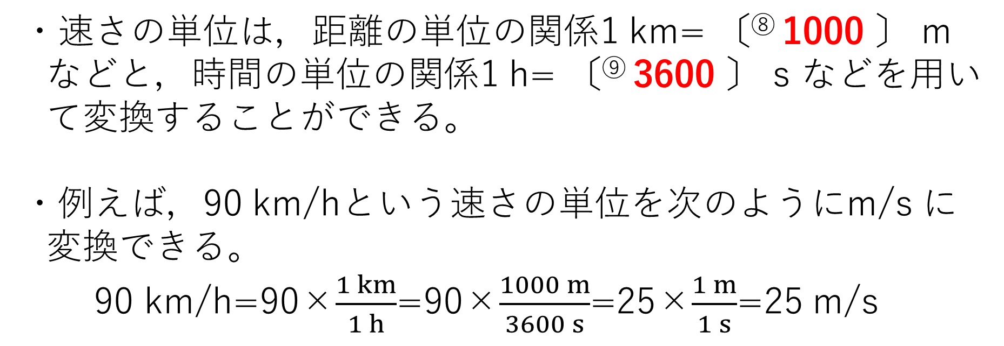
A 速さ(p.14-15)
内容解説資料
速さの単位の変換
・速さの単位は，距離の単位の関係1 km= 〔^{⑧} 1000 〕 m などと，時間の単位の関係1 h= 〔^{⑨} 3600 〕 s などを用いて変換することができる。
・例えば，90 km/hという速さの単位を次のようにm/s に変換できる。
90 km/h=90×$\frac{1 km}{1 h}$=90×$\frac{1000 m}{3600 s}$=25×$\frac{1 m}{1 s}$=25 m/s
7/15

Slide 8
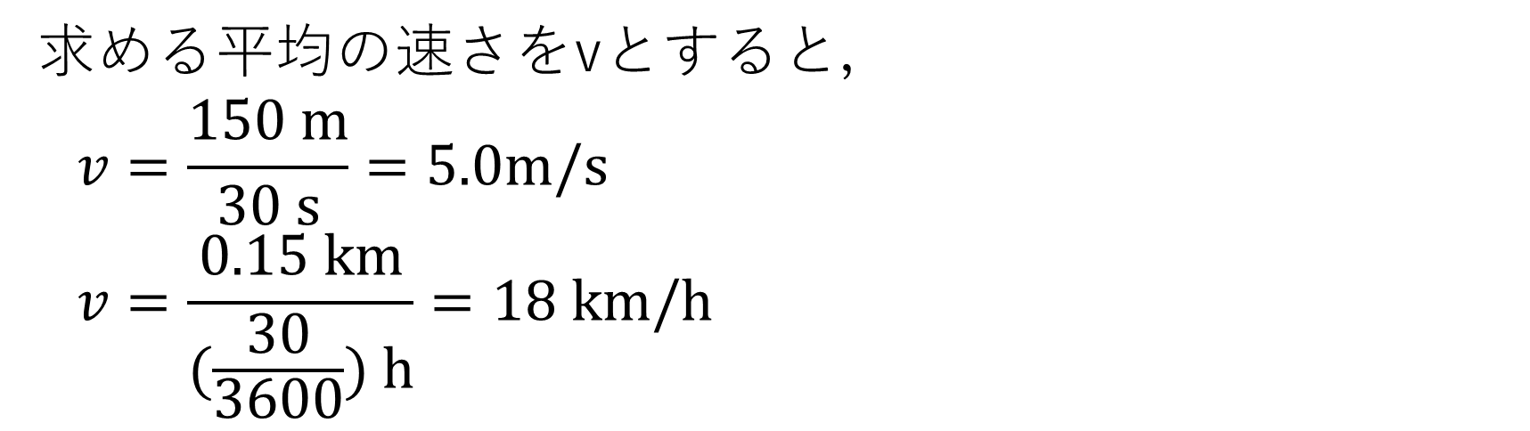
A 速さ(p.14-15)
内容解説資料
２
自転車が30 s 間に150 m 走ったとき，自転車の平均の速さは何m/s か。また，何km/hか。
求める平均の速さをvとすると，
$$v=\frac{150 m}{30 s}=5.0m/s$$
$$v=\frac{0.15 km}{(\frac{30}{3600}) h}=18 km/h$$
5.0 m/s，18 km/h
8/15

Slide 9
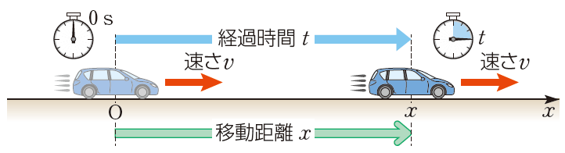
B 等速直線運動(p.16-17)
内容解説資料
１ 等速直線運動を表す式
直線上を一定の速さで進む物体の運動を〔^{⑩} 等速直線運動 〕という。
等速直線運動
直線上の運動で速さが一定
条件
x =〔^{⑪} vt 〕 ⑵
x〔m〕 移動距離
v〔m/s〕 速さ
t〔s〕 経過時間
9/15

Slide 10
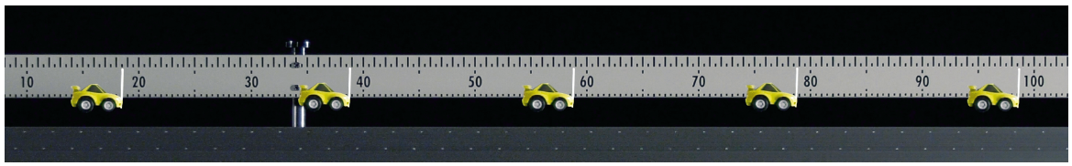
B 等速直線運動(p.16-17)
内容解説資料
１ 等速直線運動を表す式
図 等速直線運動をする模型自動車のストロボ写真(発光間隔0.2 s，目盛り単位cm)
10/15

Slide 11

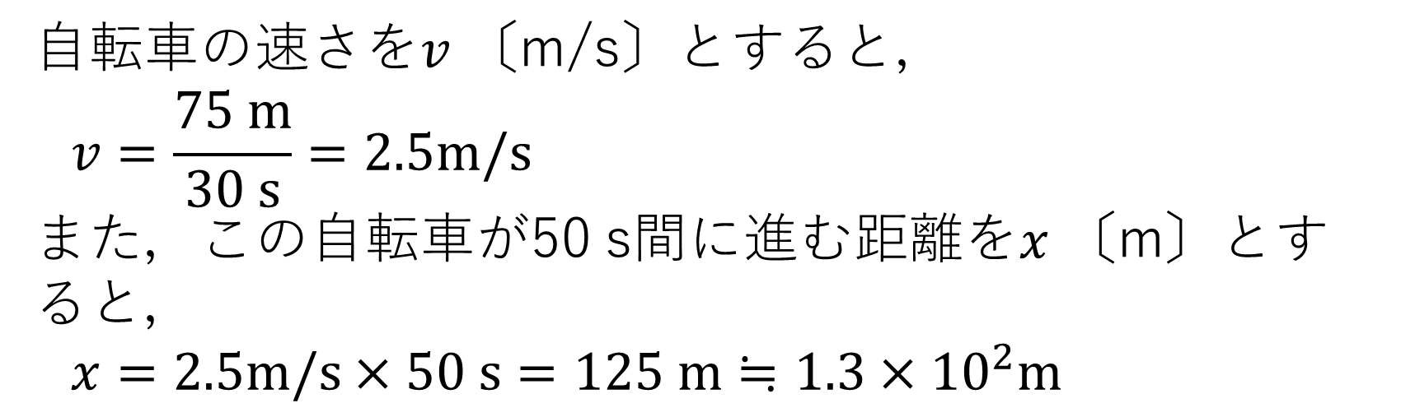
B 等速直線運動(p.16-17)
内容解説資料
長い直線道路を一定の速さで走る自転車が30 s間に75 m進んだ。自転車の速さを求めよ。また，50 s間に進む距離を求めよ。
自転車の速さを$v$〔m/s〕とすると，
$$v=\frac{75 m}{30 s}=2.5m/s$$
また，この自転車が50 s間に進む距離を$x$〔m〕とす
ると，
$$x=2.5m/s×50 s=125 m≒1.3×{10}^{2}m$$
2.5 m/s，$1.3×{10}^{2}$m
11/15

Slide 12
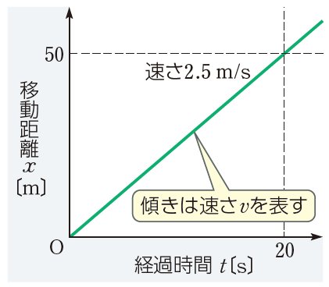
B 等速直線運動(p.16-17)
内容解説資料
２ 等速直線運動を表すグラフ
・物体が等速直線運動をする場合，x-tグラフは傾きが〔^{⑫} 一定 〕の直線となる。
・x-tグラフの傾きは，物体の〔^{⑬} 速さ 〕v を表している。
図 等速直線運動のx-tグラフ
12/15

Slide 13
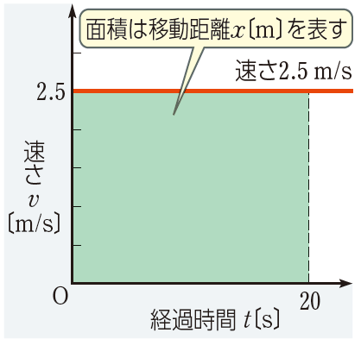
B 等速直線運動(p.16-17)
内容解説資料
２ 等速直線運動を表すグラフ
・物体が等速直線運動をする場合，v-t グラフはt 軸に〔^{⑭} 平行〕な直線となる。
・t〔s〕間の移動距離は，その間のv-t グラフとt軸で囲まれた部分の〔^{⑮} 面積〕で表される。
図 等速直線運動のv-tグラフ
13/15

Slide 14
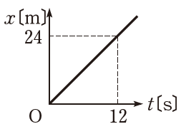
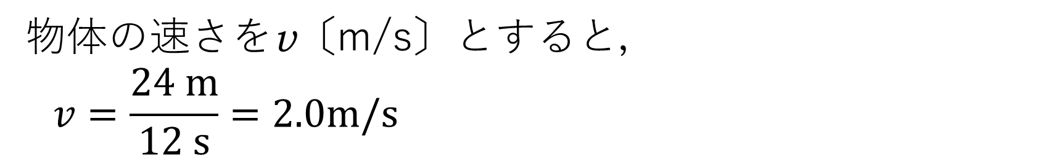
B 等速直線運動(p.16-17)
内容解説資料
４
ある物体が等速直線運動をしている。このとき，物体の移動距離xと経過時間t の関係は右図のx-t グラフのように表された。この物体の速さは何m/s か。
物体の速さをv〔m/s〕とすると，
$$v=\frac{24 m}{12 s}=2.0m/s$$
2.0 m/s
14/15

Slide 15
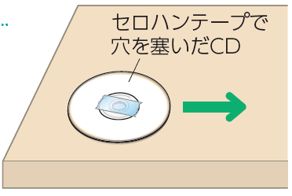
B 等速直線運動(p.16-17)
内容解説資料
等速直線運動
①CD の穴をラベル面側からセロハンテープを貼って塞ぐ。
②ラベル面を上にしてなめらかな机の上ですべらせる。
③運動の様子を撮影し，物体の位置や速さの変化を調べる。
15/15

